Slide 2
一、开展深入贯彻中央八项规定精神学习教育背景
党的二十届三中全会审议通过的《中共中央关于进一步全面深化改革、推进中国式现代化的决定》明确提出“锲而不舍落实中央八项规定精神，健全防治形式主义、官僚主义制度机制”。
2025年3月17日，中共中央办公厅印发《关于深入贯彻中央八项规定精神学习教育的通知》（以下简称“学习教育”）

Slide 3
二、什么是中央八项规定
2012年12月4日，中共中央政治局召开会议，审议通过了《中央政治局关于改进工作作风、密切联系群众的八项规定》，因为其主要内容有八项，所以简称为“中央八项规定”。其内容包括：改进调查研究、精简会议活动、精简文件简报、规范出访活动、改进警卫工作、改进新闻报道、严格文稿发表、厉行勤俭节约等8个方面。2022年10月25日 ，二十届中共中央政治局召开会议，审议《中共中央政治局贯彻落实中央八项规定实施细则》。

Slide 4
中央八项规定

Slide 5
三、什么是中央八项规定精神
中央八项规定出台以后，在全国范围内具有导向作用，各级党组织向中央树立的标杆看齐。根据中央八项规定，各地各部门也制定了自己的具体规定，这些规定均属于落实中央八项规定精神的细则。
中央八项规定精神实质是：厉行勤俭节约、反对奢侈浪费和奢靡之风、廉洁从政、工作作风务实等，与此相违背的，就是违反了中央八项规定精神。因此，“违反中央八项规定精神问题”是指违反“中央八项规定精神”所列类型之问题的违纪行为，即“四风”（形式主义、官僚主义、享乐主义、奢靡之风）方面的违纪行为。对广大党员而言，违反的不是中央八项规定，而是中央八项规定精神。

Slide 6
四、学习教育的主要目的
贯彻落实党的二十届三中全会部署，巩固拓展学习贯彻习近平新时代中国特色社会主义思想主题教育成果，巩固深化党纪学习教育成果，锲而不舍落实中央八项规定精神，推进作风建设常态化长效化。
学习教育于2025年全国两会后启动、7月底前基本结束。

Slide 7
五、违反中央八项规定精神第一大类是
形式主义、官僚主义（4大类表现）
1.贯彻党中央重大决策部署有令不行、有禁不止，或者表态多调门高、行动少落实差，脱离实际、脱离群众，造成严重后果；
2.在履职尽责、服务经济社会发展和生态环境保护方面不担当、不作为、乱作为、假作为，严重影响高质量发展；
3.在联系服务群众中消极应付、冷硬横推、效率低下，损害群众利益，群众反映强烈；
4.文山会海反弹回潮，文风会风不实不正，督查检查考核过多过频、过度留痕，给基层造成严重负担。

Slide 8
六、违反中央八项规定精神第二大类是享乐主义、奢靡之风（6大类14种表现）
1. 违规收送名贵特产和礼品礼金（包括2种表现：违规收送名贵特产类礼品、违规收送礼金和其他礼品）；
2. 违规吃喝（包括2种表现：违规公款吃喝、违规接受管理和服务对象等宴请）
3.违规操办享乐主义、奢靡之风婚丧喜庆；

Slide 9
六、违反中央八项规定精神第二大类是享乐主义、奢靡之风（6大类14种表现）
4. 违规发放津补贴或福利；
5.公款旅游以及违规接受管理和服务对象等旅游活动安排；
6.其他（包括6种表现：违规配备和使用公车、楼堂馆所问题、提供或接受超标准接待、组织或参加用公款支付的高消费娱乐健身等活动、接受或提供可能影响公正执行公务的健身娱乐等活动、违规出入私人会所、领导干部住房违规）。

Slide 10
七、违反中央八项规定精神具体表现（系列一） 违规公款吃喝

Slide 11
七、违反中央八项规定精神具体表现（系列一） 违规公款吃喝

Slide 12
七、违反中央八项规定精神具体表现（系列一） 违规公款吃喝

Slide 13
七、违反中央八项规定精神具体表现（系列一） 违规公款吃喝

Slide 14
七、违反中央八项规定精神具体表现（系列一） 违规公款吃喝

Slide 15
七、违反中央八项规定精神具体表现（系列一） 违规公款吃喝

Slide 16
七、违反中央八项规定精神具体表现（系列一） 违规公款吃喝

Slide 17
七、违反中央八项规定精神具体表现（系列一） 违规公款吃喝

Slide 18
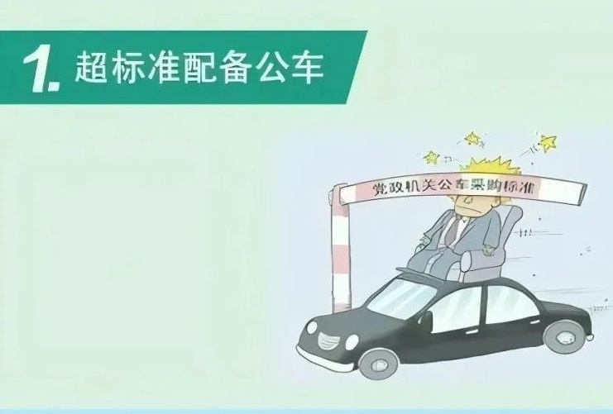
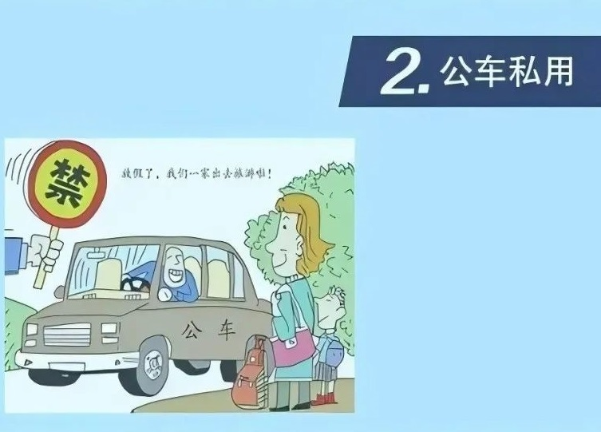
七、违反中央八项规定精神具体表现（系列二）违规配备使用公车问题

Slide 19
七、违反中央八项规定精神具体表现（系列二）违规配备使用公车问题

Slide 20
七、违反中央八项规定精神具体表现（系列二）
违规配备使用公车问题

Slide 21
七、违反中央八项规定精神具体表现（系列二）违规配备使用公车问题

Slide 22
七、违反中央八项规定精神具体表现（系列三）违规公款旅游等问题

Slide 23
七、违反中央八项规定精神具体表现（系列三）违规公款旅游等问题

Slide 24
七、违反中央八项规定精神具体表现（系列三）违规公款旅游等问题

Slide 25
七、违反中央八项规定精神具体表现（系列三）违规公款旅游等问题

Slide 26
七、违反中央八项规定精神具体表现（系列三）违规公款旅游等问题

Slide 27
七、违反中央八项规定精神具体表现（系列四）违规收送礼金和发放津贴问题

Slide 28
七、违反中央八项规定精神具体表现（系列四）违规收送礼金和发放津贴问题

Slide 29
七、违反中央八项规定精神具体表现（系列四）违规收送礼金和发放津贴问题

Slide 30
七、违反中央八项规定精神具体表现（系列四）违规收送礼金和发放津贴问题

Slide 31
七、违反中央八项规定精神具体表现（系列四）违规收送礼金和发放津贴问题

Slide 32
七、违反中央八项规定精神具体表现（系列五）楼堂馆所违规问题

Slide 33
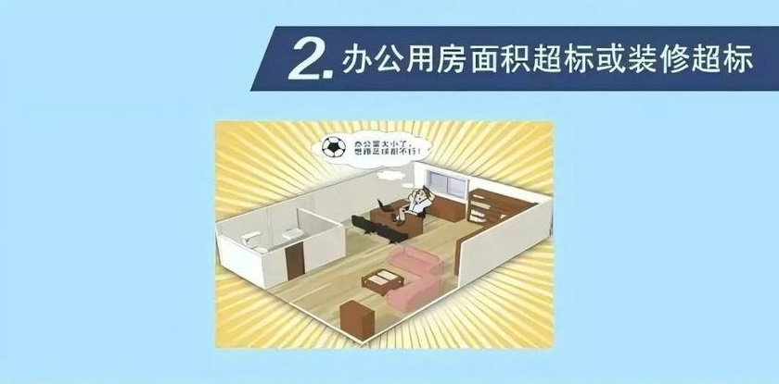
七、违反中央八项规定精神具体表现（系列五）楼堂馆所违规问题

Slide 34
七、违反中央八项规定精神具体表现（系列五）楼堂馆所违规问题

Slide 35
七、违反中央八项规定精神具体表现（系列五）楼堂馆所违规问题

Slide 36
七、违反中央八项规定精神具体表现（系列六）违规操办婚丧喜庆事宜问题

Slide 37
七、违反中央八项规定精神具体表现（系列六）违规操办婚丧喜庆事宜问题

Slide 38
七、违反中央八项规定精神具体表现（系列六）违规操办婚丧喜庆事宜问题

Slide 39
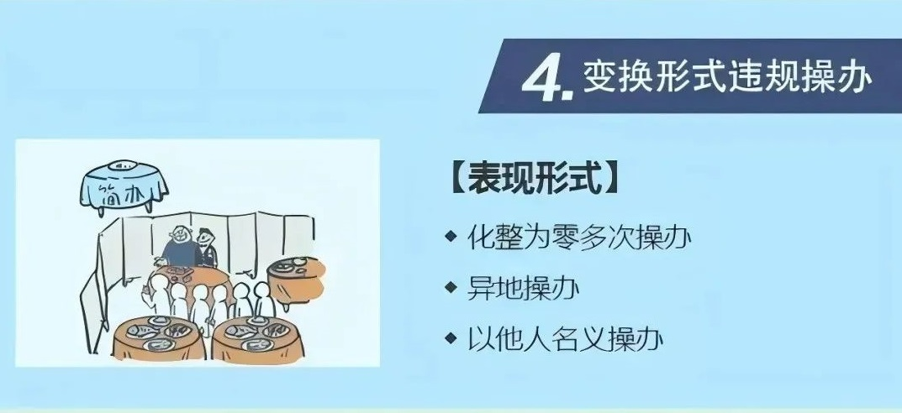
七、违反中央八项规定精神具体表现（系列六）违规操办婚丧喜庆事宜问题

Slide 40
七、违反中央八项规定精神具体表现（系列六）违规操办婚丧喜庆事宜问题

Slide 41
七、违反中央八项规定精神具体表现（系列七）违规参与高消费娱乐健身活动等问题

Slide 42
七、违反中央八项规定精神具体表现（系列七）违规参与高消费娱乐健身活动等问题

Slide 43
七、违反中央八项规定精神具体表现（系列七）违规参与高消费娱乐健身活动等问题

Slide 44
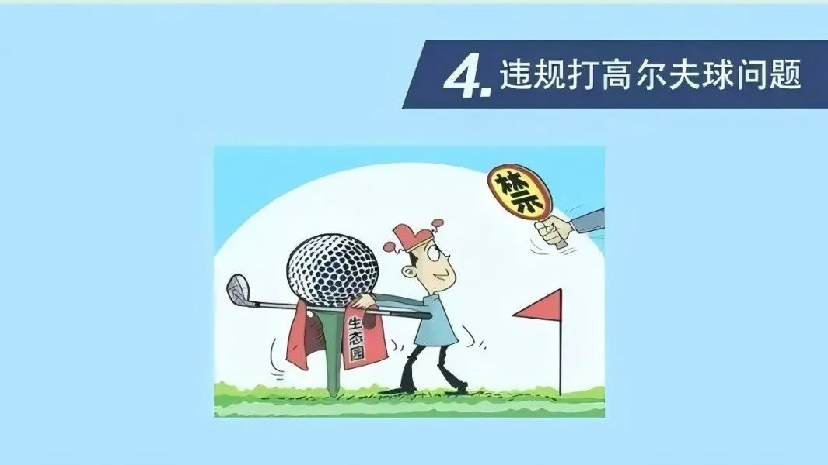
七、违反中央八项规定精神具体表现（系列七）违规参与高消费娱乐健身活动等问题

Slide 45
作为一名党员，一要在提高认识上下功夫，充分认识党中央和习近平总书记决定在全党开展深入贯彻中央八项规定精神的重大意义，切实增强政治自觉、思想自觉和行动自觉。二要按照协会的学习计划，在深化学习上下功夫，对标对表，做到主动学、自觉学、带着问题学，特别要坚持结合自己和协会、本部门的工作实际学，转变工作作风、提高服务意识，切实打牢思想基础。三要在自觉遵守上下功夫，深入贯彻中央八项规定精神关键在于落实。每个同志特别是领导干部要真正做到内化于心、外化于行。领导干部要模范带头、率先垂范，以自己的实际行动影响和带动协会风清气正、健康发展，真正做到服务企业、服务行业、服务社会。
八、作为协会我们如何做

Slide 46
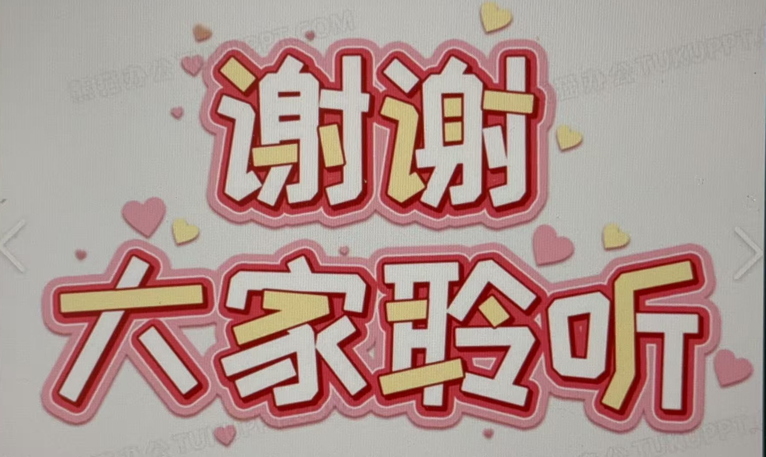
河南省建设工程质量监督检测行业协会
2025.5.19

